Slide 1
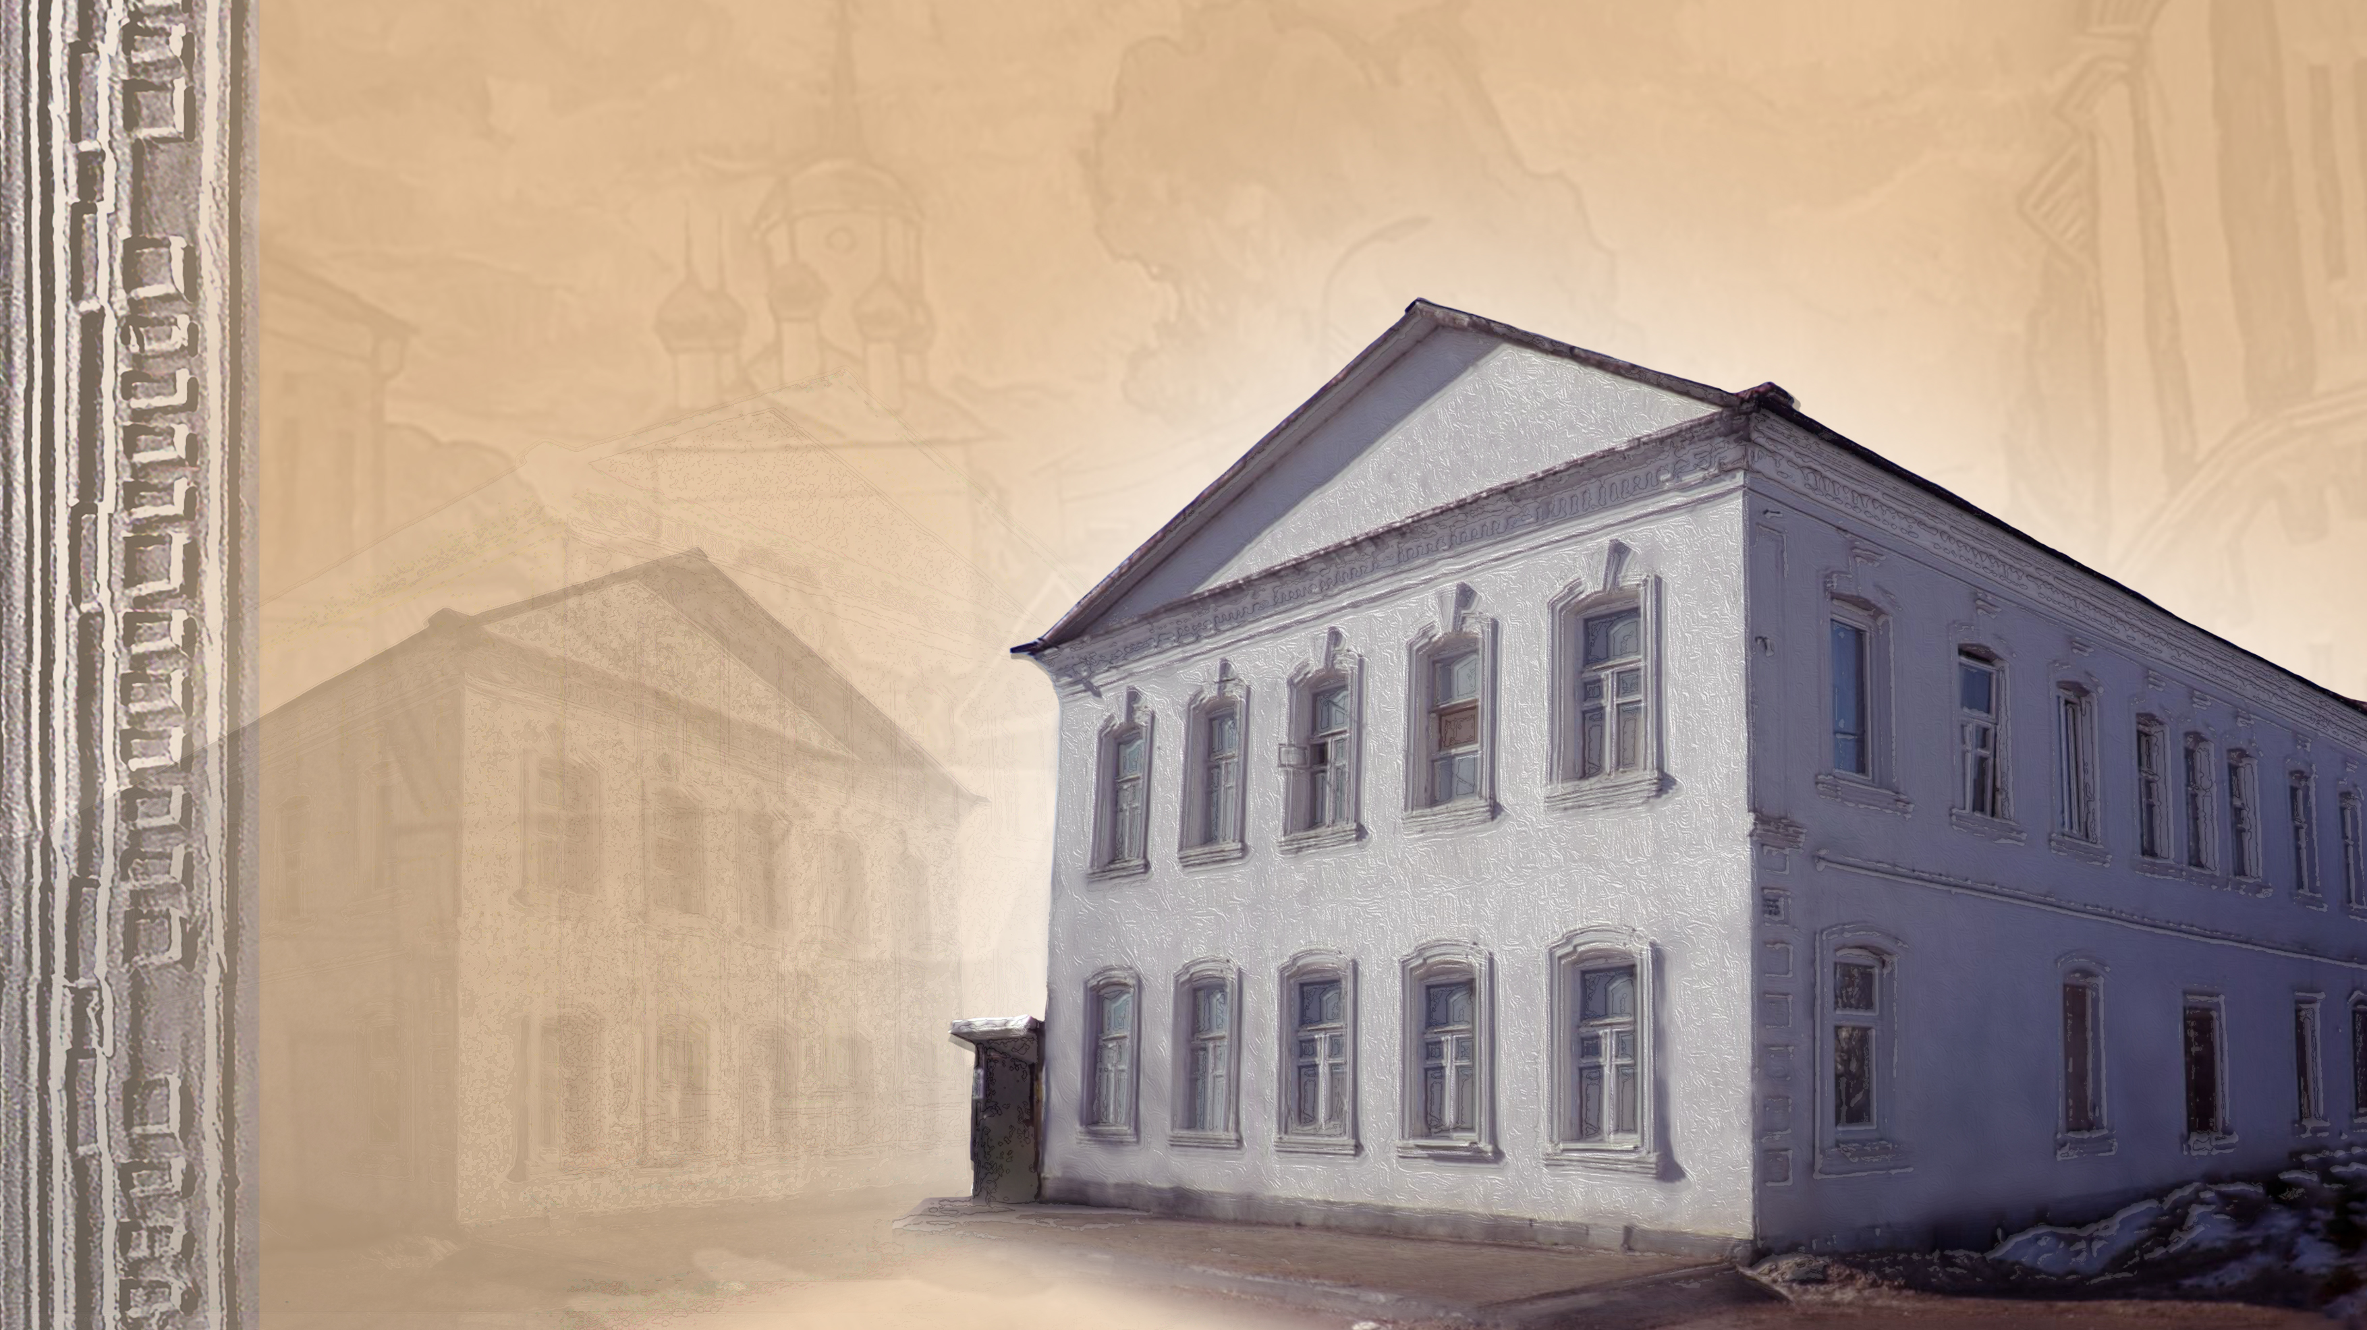


ПРОЕКТ СОХРАНЕНИЯ ОБЪЕКТА КУЛЬТУРНОГО НАСЛЕДИЯ «ДОМ С ЧАЙНОЙ ПИСАРЕВА»,
КОН. 1850-Х – 1860-Х
КАЛУГА 2023

Slide 2
ПРЕДПОСЫЛКИ РЕАЛИЗАЦИИ ПРОЕКТА
ПРОБЛЕМА СОХРАНЕНИЯ ОБЪЕКТОВ КУЛЬТУРНОГО НАСЛЕДИЯ
РЕАЛИЗАЦИЯ ТУРИСТИЧЕСКОГО ПОТЕНЦИАЛА РЕГИОНА
ПРОБЛЕМА СОХРАНЕНИЯ ИСТОРИЧЕСКОГО ОБЛИКА РОССИИ
РАЗВИТИЕ ИСТОРИЧЕСКОГО ТУРИЗМА В РОССИИ
2

Slide 3

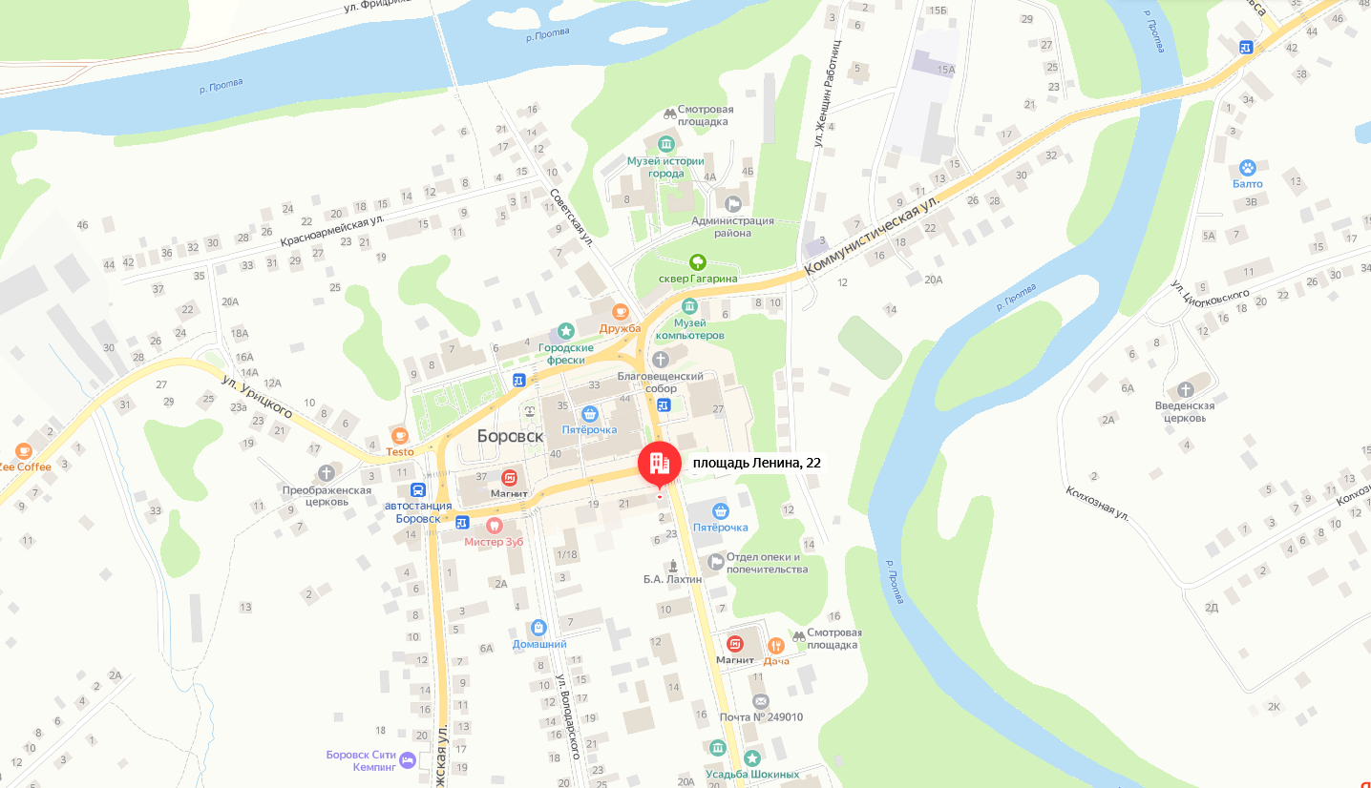

Адрес: Россия, Калужская обл., Боровский р-н, г. Боровск, пл. Ленина, д. 22.
Дом с чайной Писарева
3

Slide 4
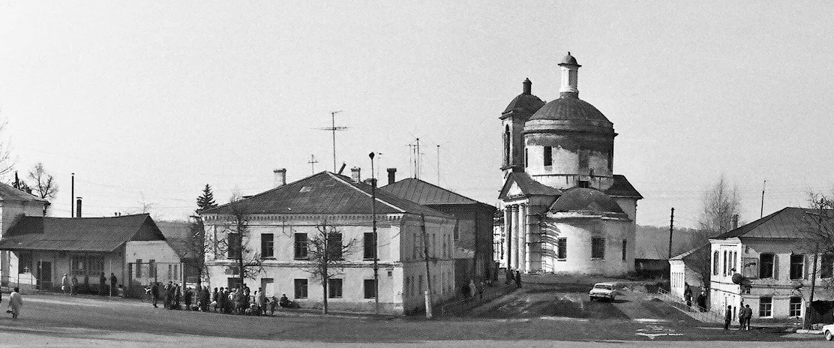
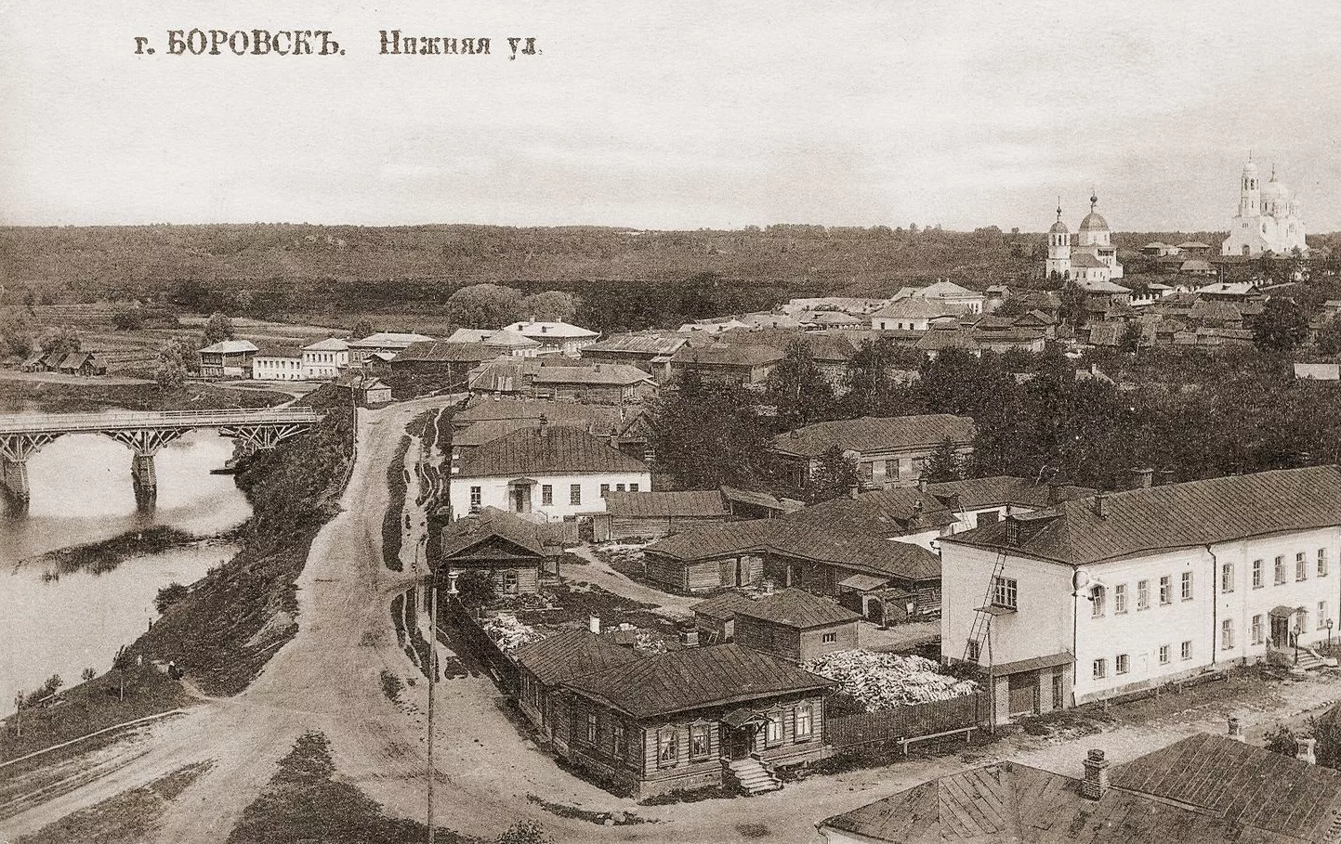
ИСТОРИЧЕСКАЯ СПРАВКА
«Дом с чайной Писарева» расположен на месте дома или домов с мясными лавками, полностью сгоревших в пожаре 1857 г. Очевидно, был построен вскоре после этого пожара, в конце 1850-х – 1860-х гг. Дом, судя по стилистическим признакам, построен в последней трети XIX – начале XX вв.
По сведениям Боровского историко-краеведческого музея, дом принадлежал Писареву, до революции
и в 1920-е гг., времена НЭПа, в доме размещалась чайная.
Одно из наиболее значительных по облику зданий площади представляет собой в силу углового расположения Г-образный в плане объем,
с протяженным крылом по площади и коротким южным крылом по улице; имеет прямоугольную конфигурацию, включает 2 этажа, подвал
и перекрыт на 2 ската, южный из которых покрывает и южное крыло. Стены сложены из кирпича, оштукатурены и побелены.
4

Slide 5
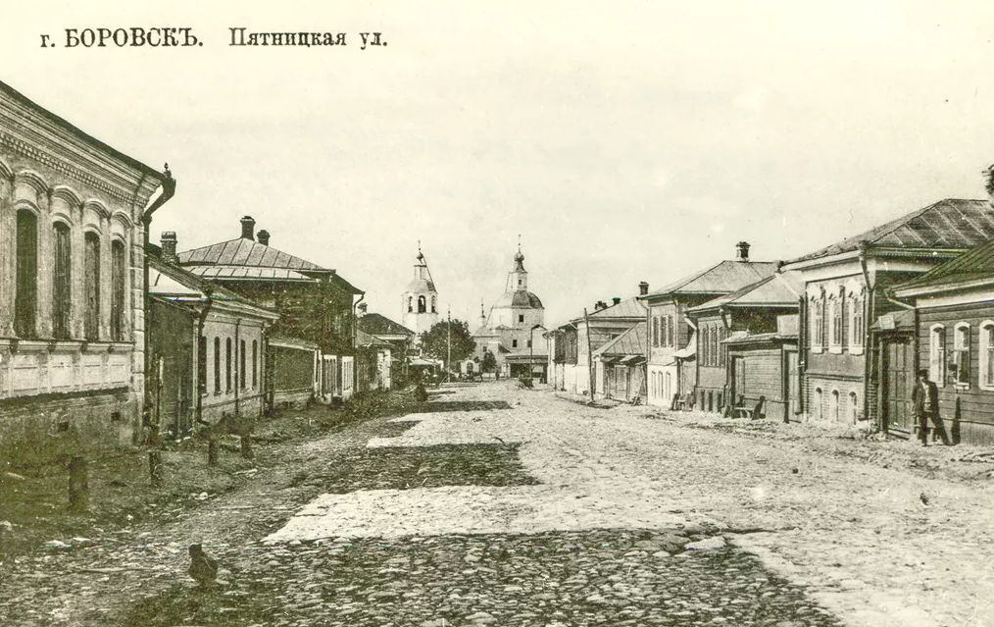
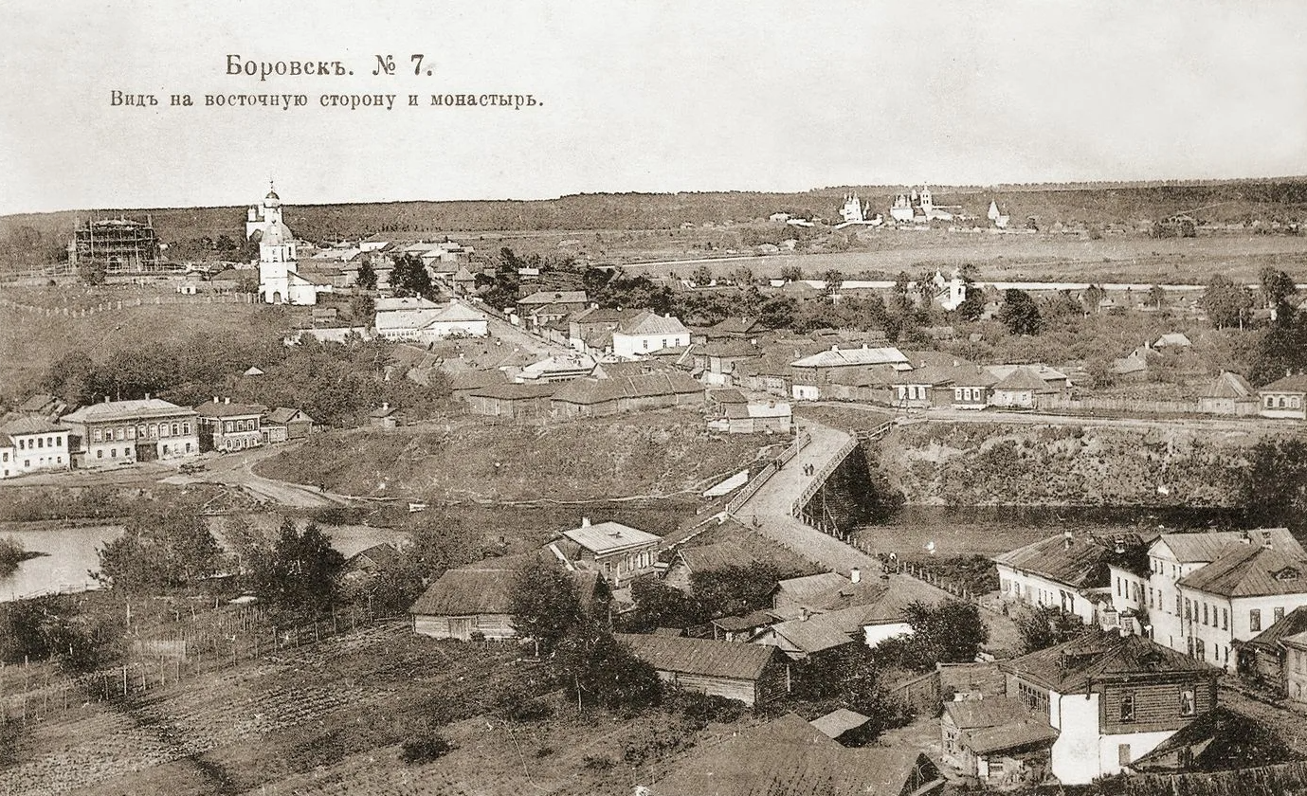
ИСТОРИЧЕСКАЯ СПРАВКА
Главный 9-осный северный и 5-осный восточный фасады, обращенные соответственно к площади и улице, а также видимая с улицы 5-осная правая часть южного фасада симметричны (как восточный фасад) или близки
к симметричным. Северный фасад фланкирован филенчатыми лопатками; на 1-м этаже окна в середине и на правом фланге переложены, вход на правом фланге превращен в окно,
а на левом фланге заложен. Окна с лучковыми перемычками обрамлены профилированными подоконниками и наличниками; верхние окна (на северном фасаде 3 средних сближены) декорированы высокими замками на подвышениях наличников. Завершены все фасады невысокими фризами и карнизами
на сухариках.
Внутри здания на 1-м этаже образованы сравнительно большие помещения лавок, а на 2-м этаже – небольшие комнаты
с окнами на площадь и улицу. В южном крыле здания расположена междуэтажная лестница. На обоих этажах сохранились печи.
5

Slide 6
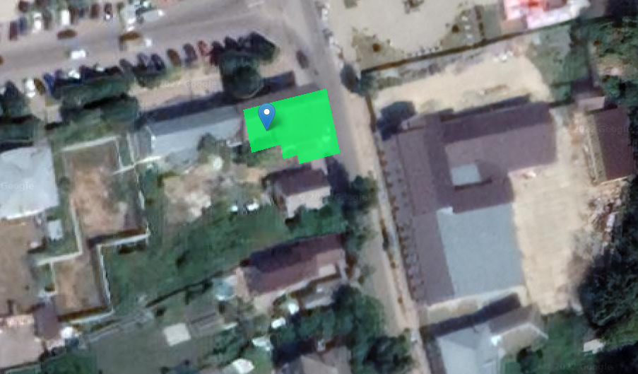
ПЛАН УЧАСТКА
Кадастровый номер участка: 40:03:100155:60.
Общая площадь участка: 280 м2
6

Slide 7
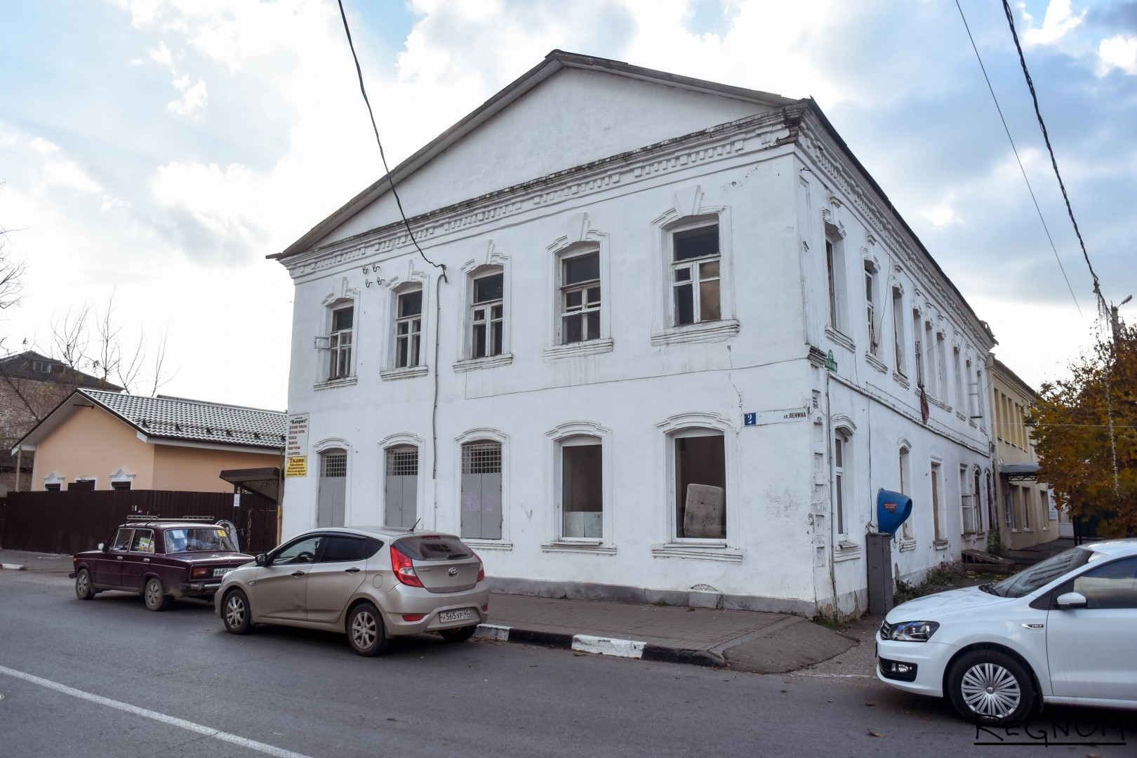
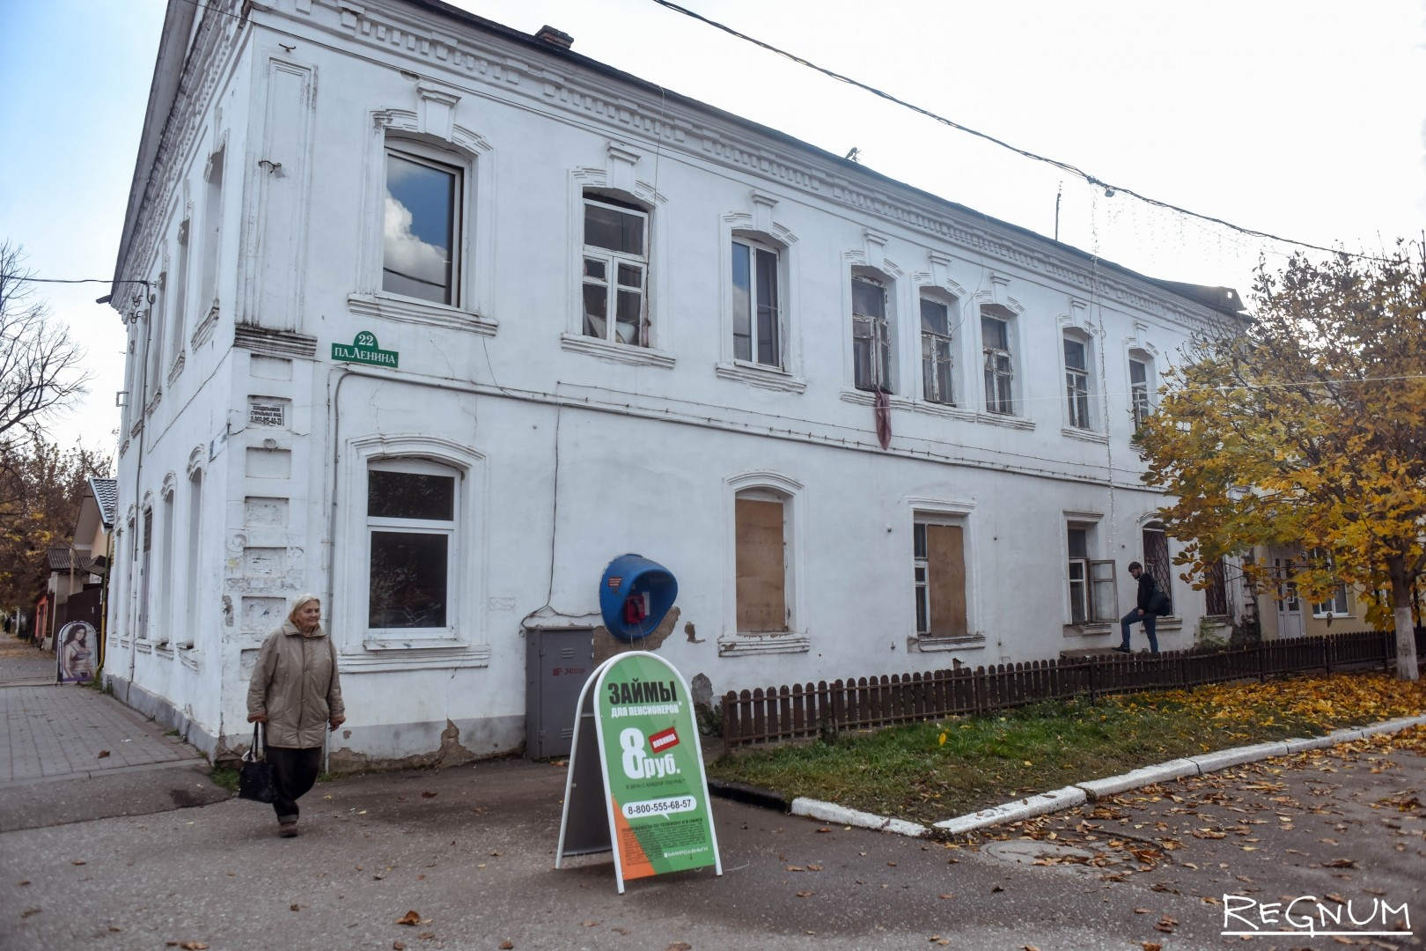
ХАРАКТЕРИСТИКИ ОБЪЕКТА КУЛЬТУРНОГО НАСЛЕДИЯ
Дом с чайной Писарева
Кадастровый номер: 40:03:100152:68.
Общая площадь здания: 228 м2
Статус здания: нежилое.
Район: исторический центр.
Год постройки: 1916.
Этажность: 2 этажа.
Кадастровые номера помещений, машино-мест, расположенных
в здании или сооружении:
0 – этаж: 40:03:100155:196.
1 – этаж: 40:03:100152:149; 40:03:100152:74; 40:03:100152:75; 40:03:100152:83; 40:03:100152:84; 40:03:100152:85; 40:03:100155:193.
2 – этаж: 40:03:100155:196. 40:03:100152:148; 40:03:100152:76; 40:03:100152:86; 40:03:100152:87; 40:03:100152:93; 40:03:100152:94.
7

Slide 8
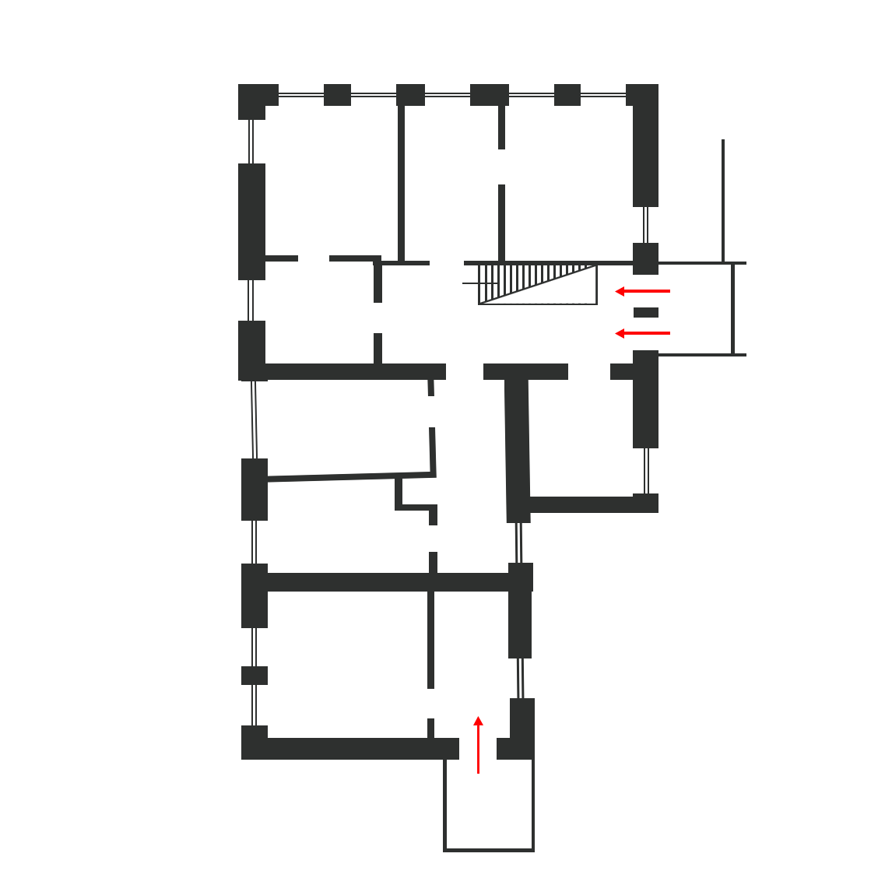
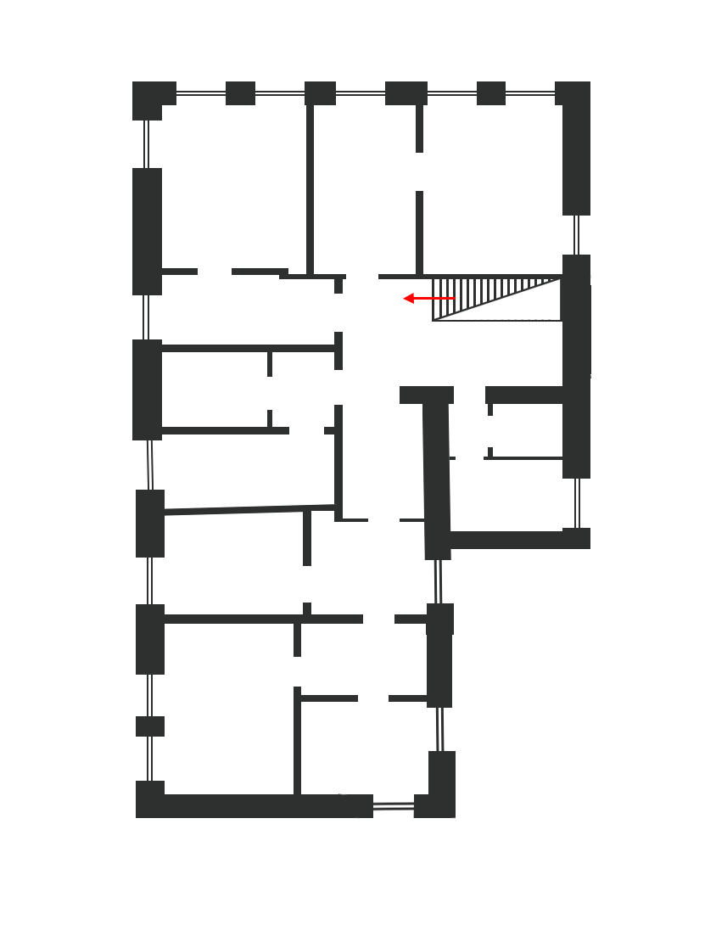
ПЛАНИРОВКА ЗДАНИЯ
1 ЭТАЖ
2 ЭТАЖ
8

Slide 9
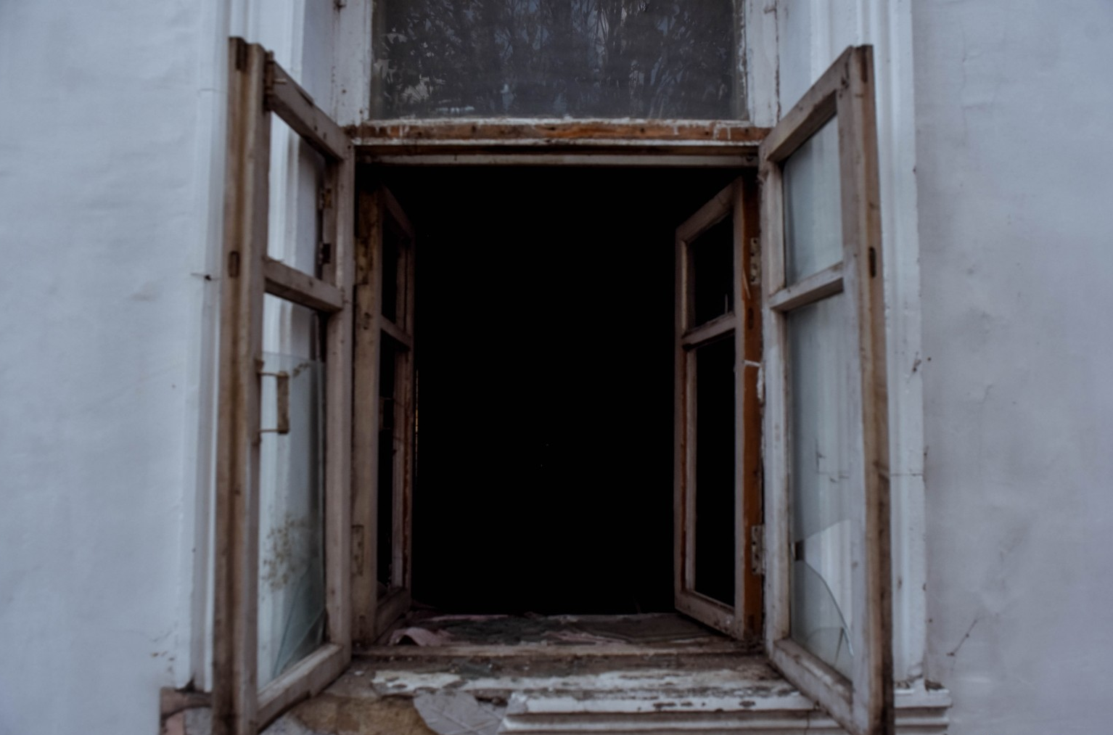
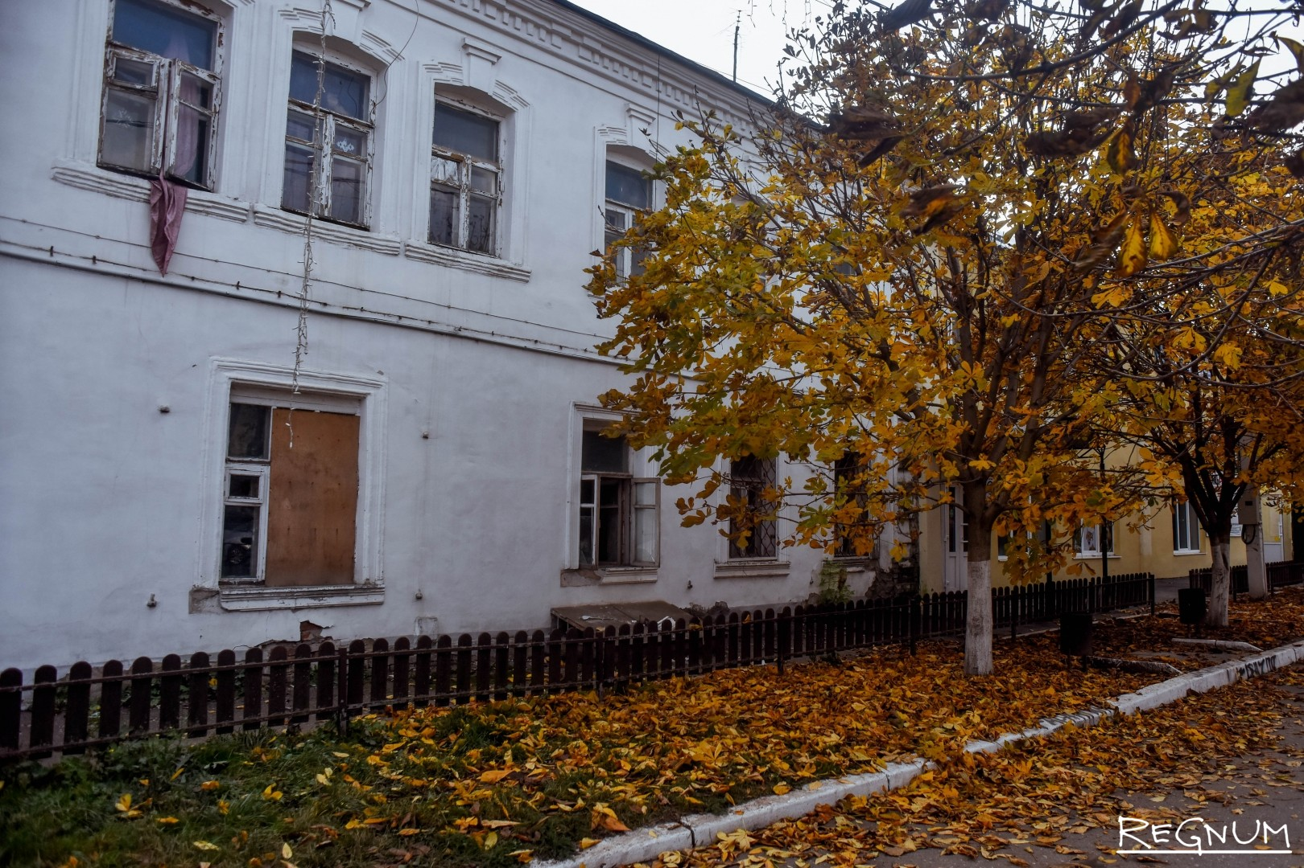
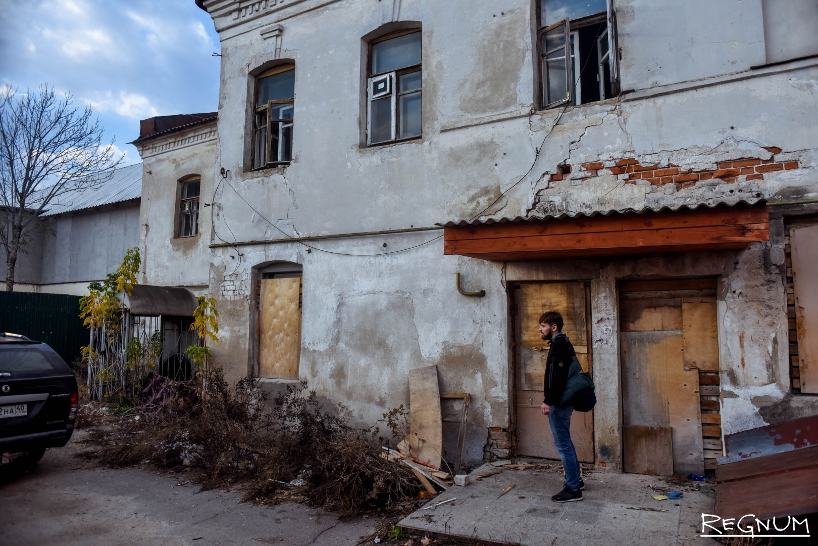
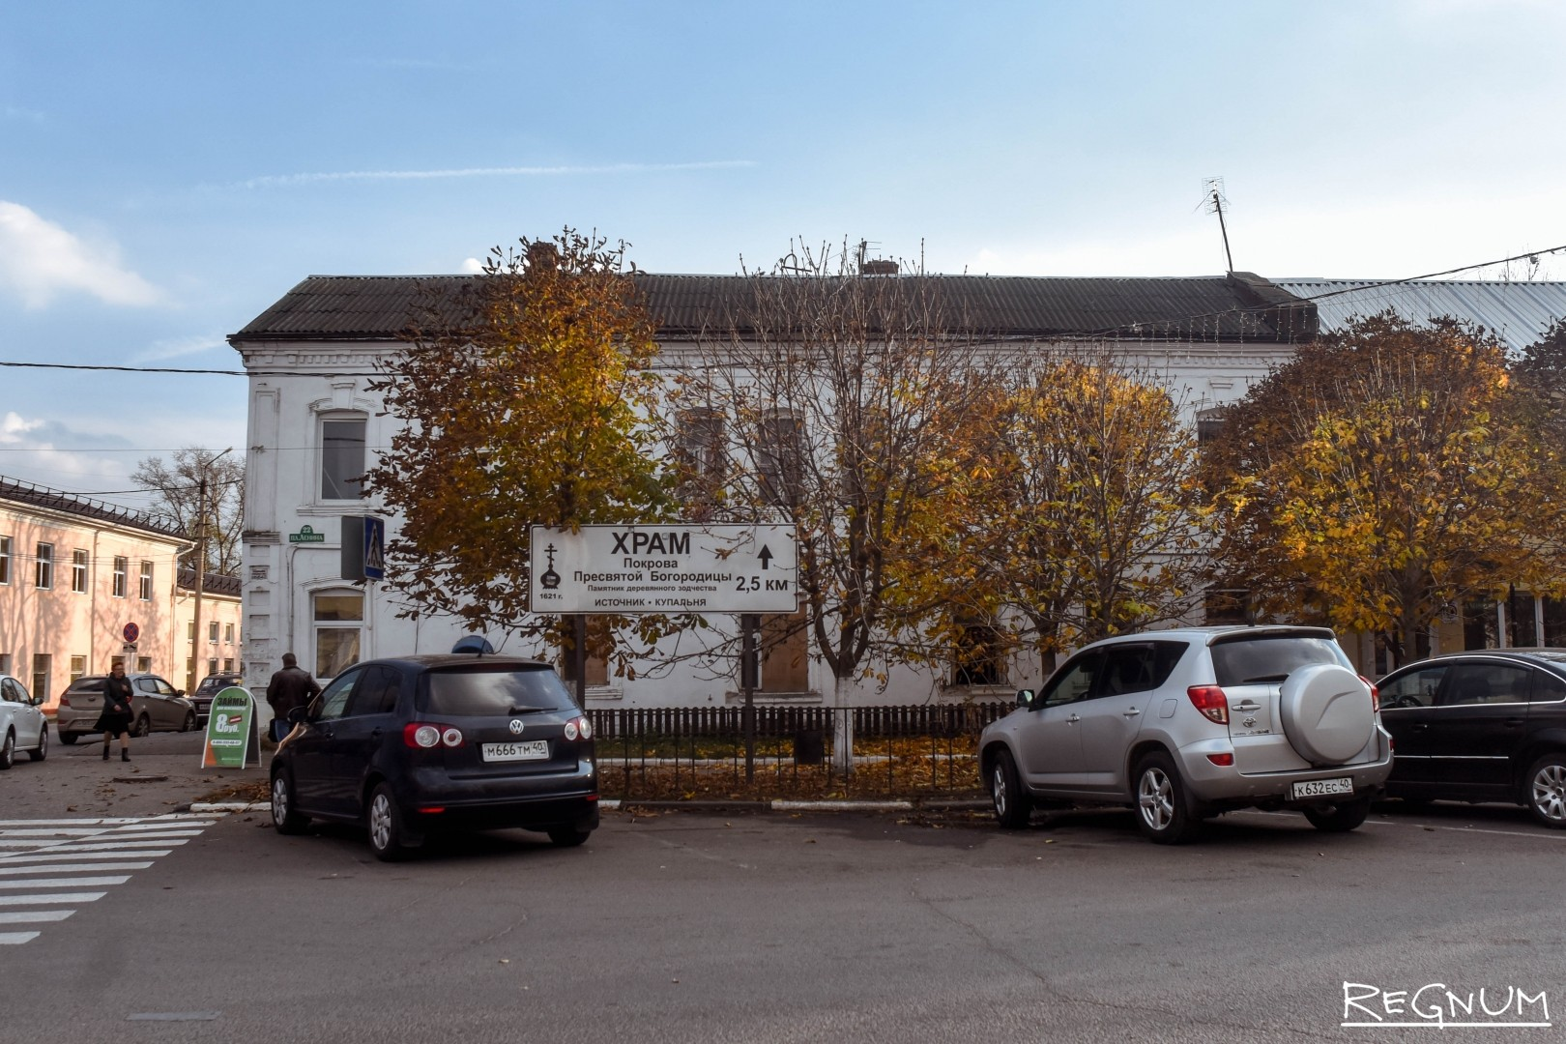
СОСТОЯНИЕ ОБЪЕКТА НА 2022 ГОД
9

Slide 10
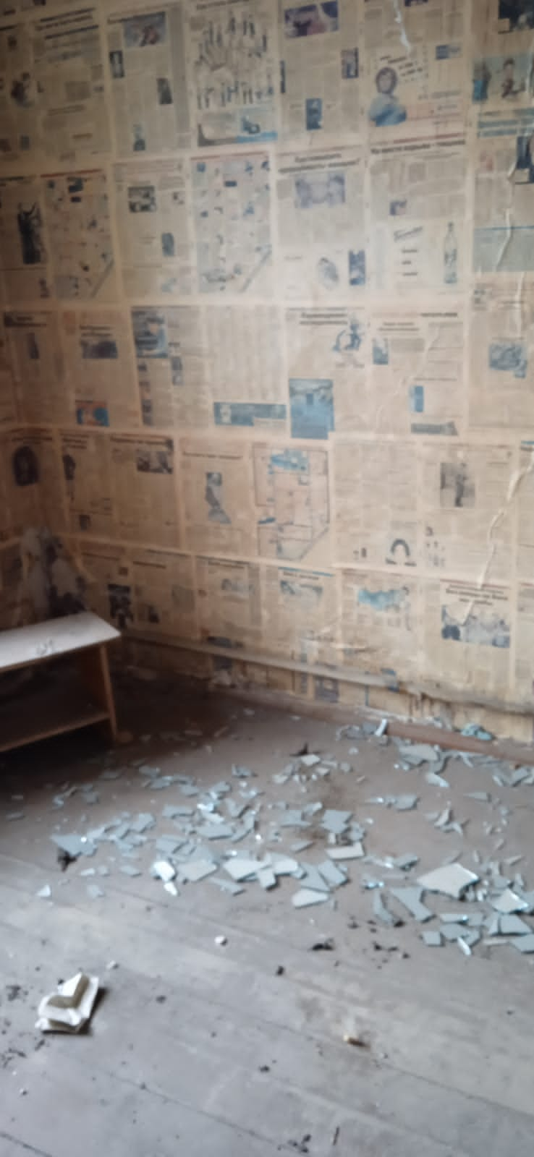
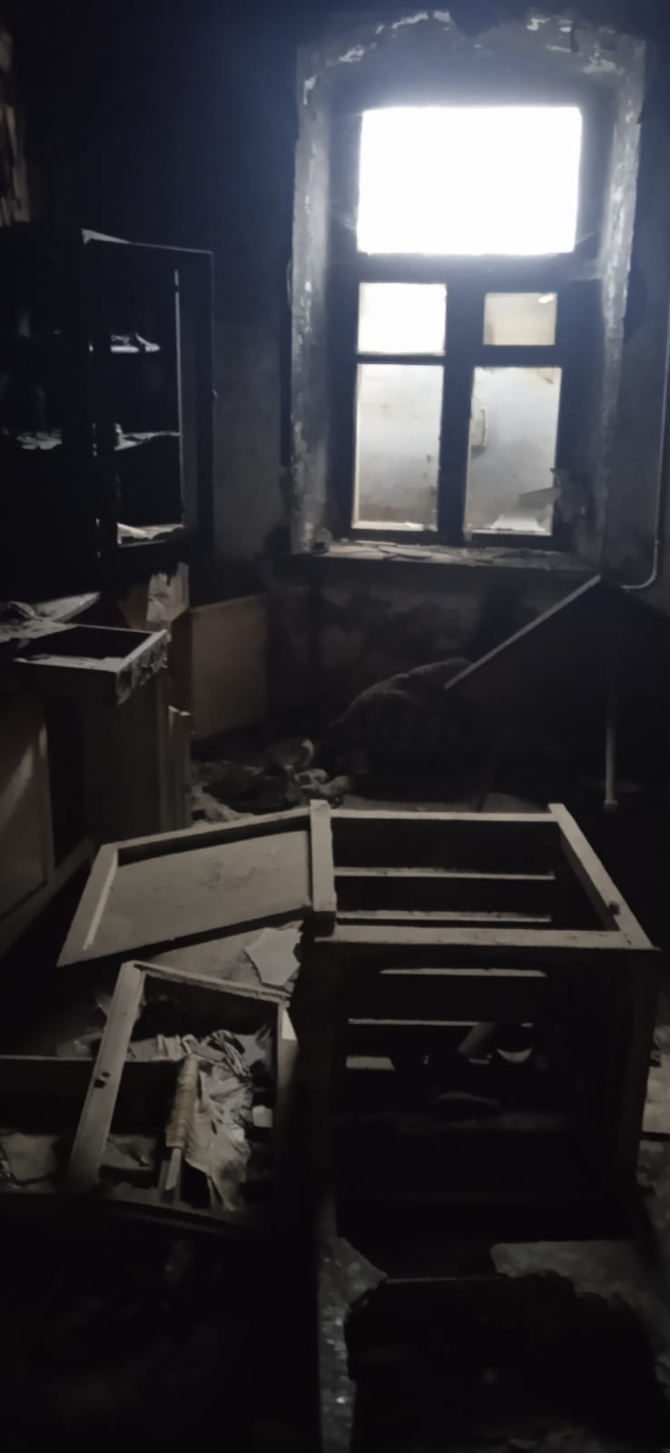
АРХИТЕКТУРНО-КОНСТРУКТИВНОЕ СОСТОЯНИЕ ОБЪЕКТА
• Общее состояние объекта – требуется проведение ремонтно-реставрационных работ;
• Фундаменты – специально не обследовались, необходимо инженерное обследование в связи с деформацией участка кирпичной кладки цоколя северного фасада (вдоль пл. Ленина);
• Цоколи и отмостки около них – цоколь кирпичный, оштукатуренный, окрашенный, наблюдаются трещины
по штукатурному и окрасочному слоям, частичные утраты штукатурного и окрасочного слоев, со стороны северного фасада наблюдается деформация участка кирпичной кладки, требуется проведение ремонтно-реставрационных работ, отмостка частично из тротуарной плитки, частично асфальтовая, частично отсутствует, требуется устройство отмостки по всему периметру здания;
• Стены – кирпичные, оштукатуренные, окрашенные, наблюдаются трещины по штукатурному и окрасочному слоям, частичные утраты штукатурного и окрасочного слоев, требуется проведение ремонтно-реставрационных работ; на дворовом южном фасаде, над входом в здание наблюдается протяженная косая трещина, требуется инженерное обследование
и проведение ремонтно-реставрационных работ;
10

Slide 11
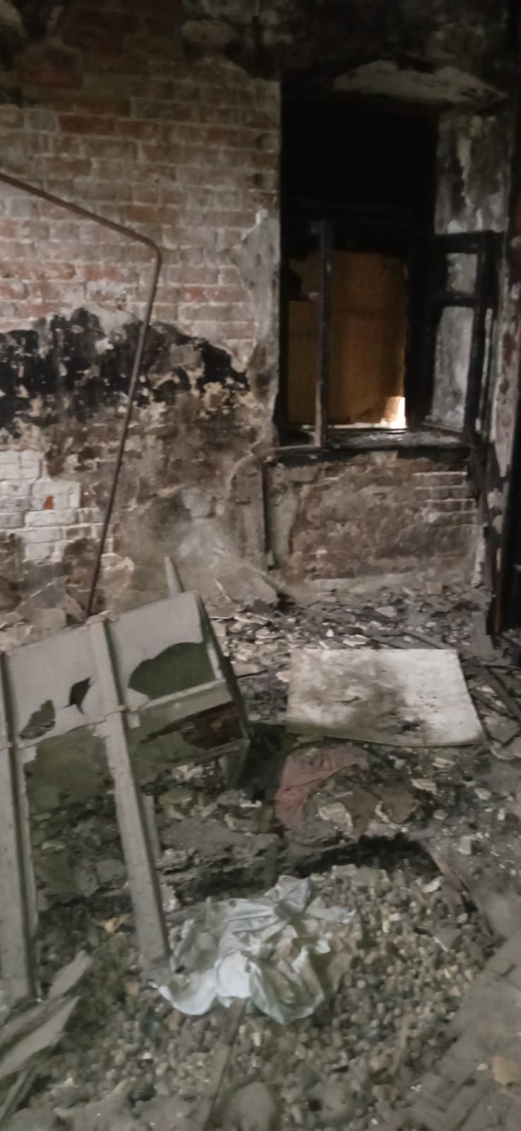
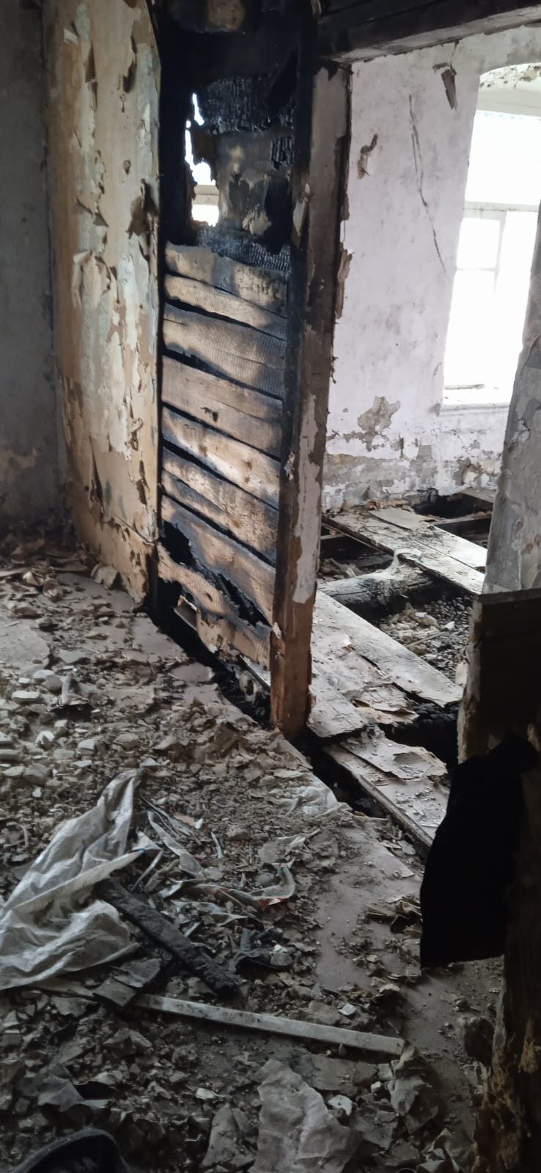
АРХИТЕКТУРНО-КОНСТРУКТИВНОЕ СОСТОЯНИЕ ОБЪЕКТА
• Крыша – (стропила, обрешетка кровли, водосточные желоба и трубы) – стропильная система и обрешетка специально
не обследовались, покрытие кровли из волнистых асбестоцементных листов. Организованный водосток отсутствует;
• Главы, шатры и их конструкции и покрытие –
в неудовлетворительном состоянии;
• Внешнее декоративные убранство (облицовка, окраска, резные украшения, карнизы, колонны, пилястры, наличники, лепнина, скульптура, живопись на фасадах) – главный 9-осный северный фасад и восточный в 5 осей фасада, а также видимая
с улицы 5-осная правая часть южного фасада симметричны или близки к симметричным. Северный фасад фланкирован филенчатыми лопатками. Окна с лучковыми перемычками обрамлены профилированными подоконниками
и наличниками; верхние окна декорированы высокими замками на подвышениях наличников. Завершены все фасады невысокими фризами и карнизами на дентикулах. Декоративные элементы оштукатуренные, окрашенные, наблюдаются частичные утраты штукатурного и окрасочного слоев, требуется проведение ремонтно-реставрационных работ.
11

Slide 12
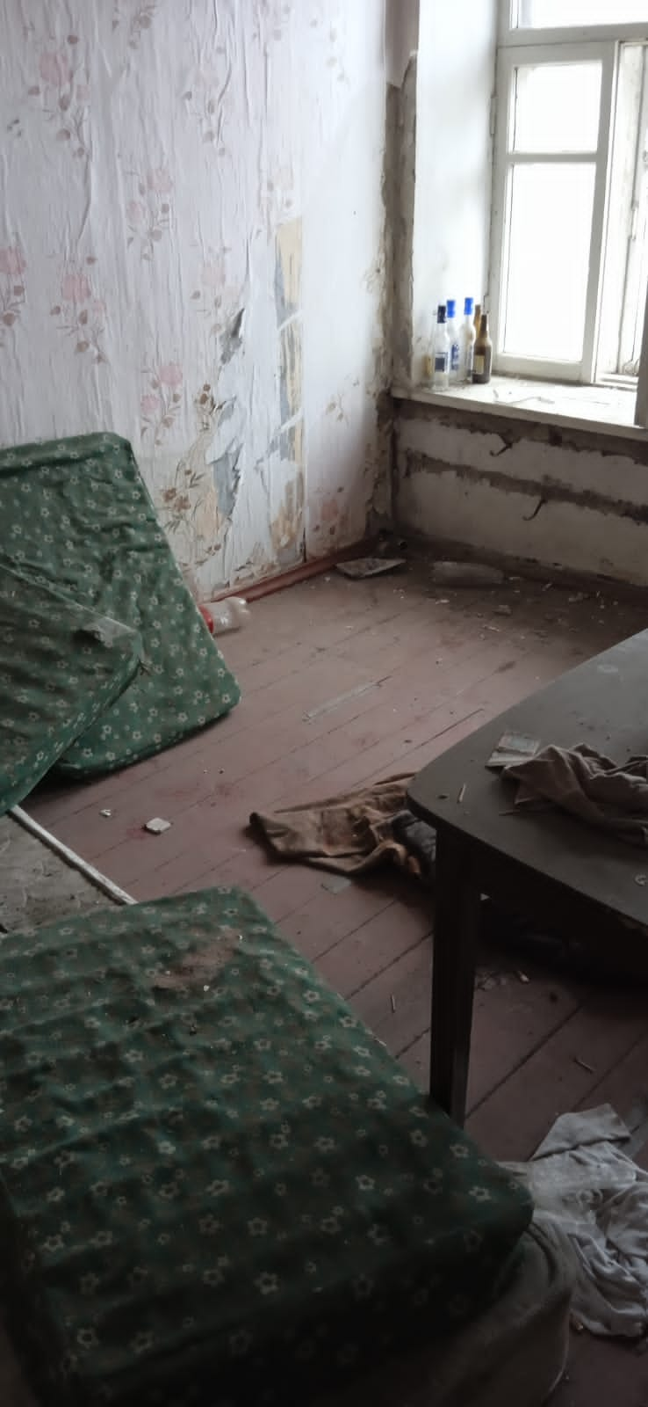
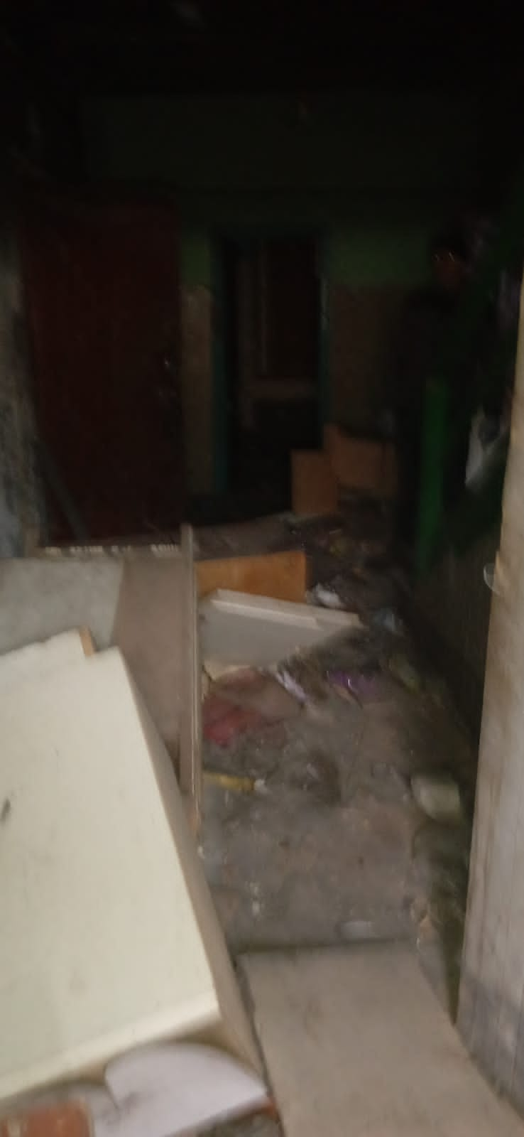
АРХИТЕКТУРНО-КОНСТРУКТИВНОЕ СОСТОЯНИЕ ОБЪЕКТА
• Перекрытия (плоские, сводчатые) – оштукатуренные, окрашенные, наблюдается частичные утраты штукатурного
и окрасочного слоев, требуется проведение ремонтно-реставрационных работ;
• Полы – дощатые, в отдельных помещениях наблюдаются утраты досок, наблюдаются следы возгорания, требуется проведение ремонтно-реставрационных работ;
• Двери и окна – двери деревянные, наблюдаются деформации дверных полотен, требуется проведение ремонтно-реставрационных работ, частично утрачены, требуется установка дверей;
окна частично пластиковые, частично деревянные, окрашенные, наблюдаются утраты остекления деформации переплетов, часть оконных проемов зашита листами оргалита, металлопрофилем, требуется проведение ремонтно-реставрационных работ;
• Лестница – деревянная, наблюдается истирание проступей, требуется ремонт;
• Лепные, скульптурные и прочие декоративные украшения, предметы прикладного искусства (мебель, осветительные приборы, резьба по дереву, металлу и пр.) – печь кирпичная,
в удовлетворительном состоянии.
12

Slide 13
ТУРИСТИЧЕСКАЯ ПРИВЛЕКАТЕЛЬНОСТЬ
Боровск – часть Золотого кольца России.
РАССТОЯНИЕ ОТ МОСКВЫ: 114 км по автомобильной дороге
РАССТОЯНИЕ ДО ЖД СТАНЦИИ БАЛАБАНОВО: 20 км
НАСЕЛЕНИЕ: 10 222 чел.
В 2000 года получил статус исторического города России.
Включен в многочисленные туристические маршруты и туры по Калужской области.
Боровск имеет длинную и богатую на события летопись, многочисленные достопримечательности
в городе связаны с именами исторических личностей (Константин Циолковский, боярыня
Феодосия Морозова – художник Василий Суриков изобразил ее в своей знаменитой картине «Боярыня Морозова», Наполеон…), туристических локаций более 40, включая памятники, храмы, памятники архитектуры, фрески на стенах зданий.
13

Slide 14


КОНТАКТЫ
Генеральный директор Центра ГЧП Калужской области: Лукина Анна Николаевна Телефон: +7 (4842) -28-12-01 E-mail: lukina@adm.kaluga.ru
Адрес: Калуга, пер. Старичков, 12, 3 этаж Телефон: +7 (4842) -28-12-01 E-mail: ppp-info@adm.kaluga.ru Официальный сайт: https://gchp40.ru/
Министр культуры и туризма Калужской области: Суслов Павел Александрович Телефон: +7 (4842) -71-92-61 E-mail: minkult@adm.kaluga.ru
Адрес: Калуга, ул. Пролетарская, 111 Телефон: +7 (4842) -71-92-61 E-mail: minkult@adm.kaluga.ru Официальный сайт: https://minkult.admoblkaluga.ru/

